Slide 1
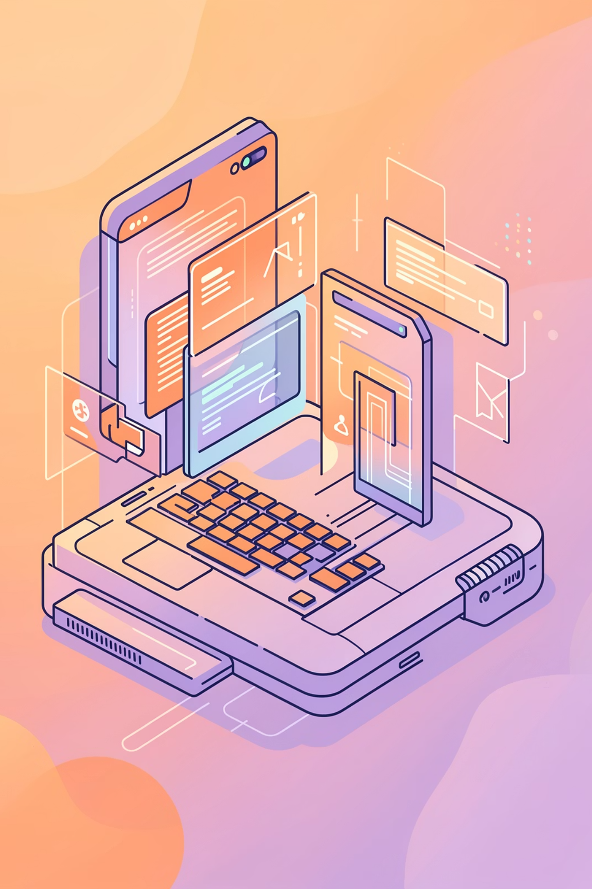
Gustavo de Abreu Becker - Ciência da Computação - UNOESC VIDEIRA
A Evolução da Computação
Cinco gerações de transformação tecnológica que revolucionaram a forma como vivemos, trabalhamos e nos conectamos

Slide 2

A Primeira Geração: O Nascimento dos Computadores
1940 – 1956 | Válvulas Eletrônicas
Marcos Tecnológicos
Características
Programação
Válvulas a vácuo revolucionam o processamento de informações
Equipamentos de grande porte, alto consumo energético e baixa confiabilidade
Linguagem de máquina em código binário
O processamento era gradualmente acelerado e os custos operacionais permaneciam elevados. A automação computacional inicia em ambientes militares e acadêmicos.
Principais Exemplos
ENIAC (1946): Primeiro computador eletrônico de propósito geral, ocupava 167 m²
UNIVAC I (1951): Primeiro computador comercial americano, usado para o censo
Mark I: Computador eletromecânico pioneiro

Slide 3
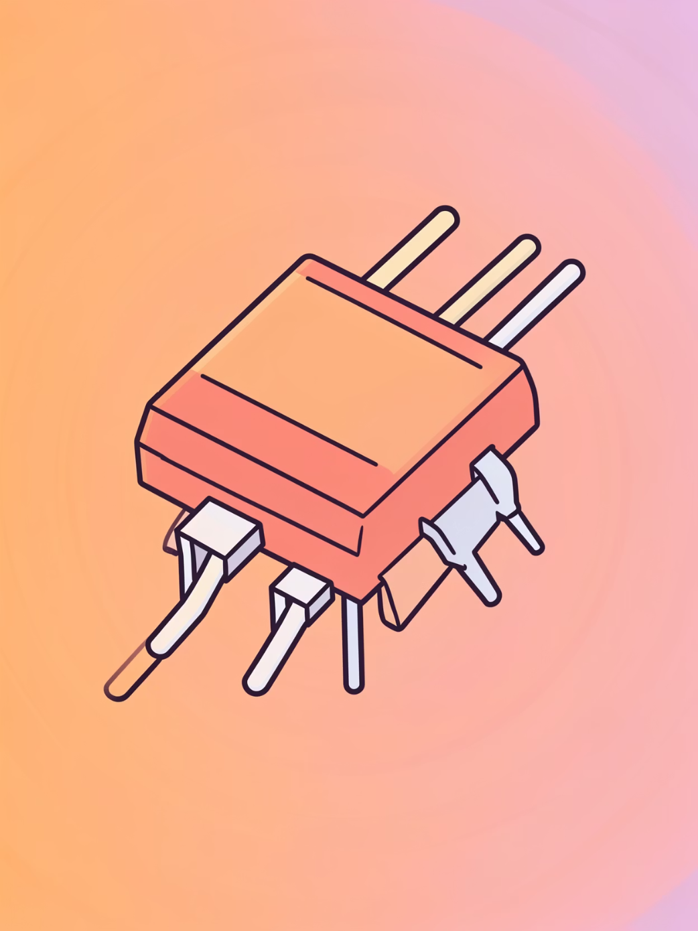
A Segunda Geração: Transistores
1956 – 1971
A substituição das válvulas por transistores marcou uma transformação profunda na computação.
01
02
03
Miniaturização
Eficiência Energética
Linguagens de Alto Nível
Redução significativa de tamanho e peso dos equipamentos
Diminuição do consumo de energia
Surgimento do COBOL e FORTRAN

Slide 4
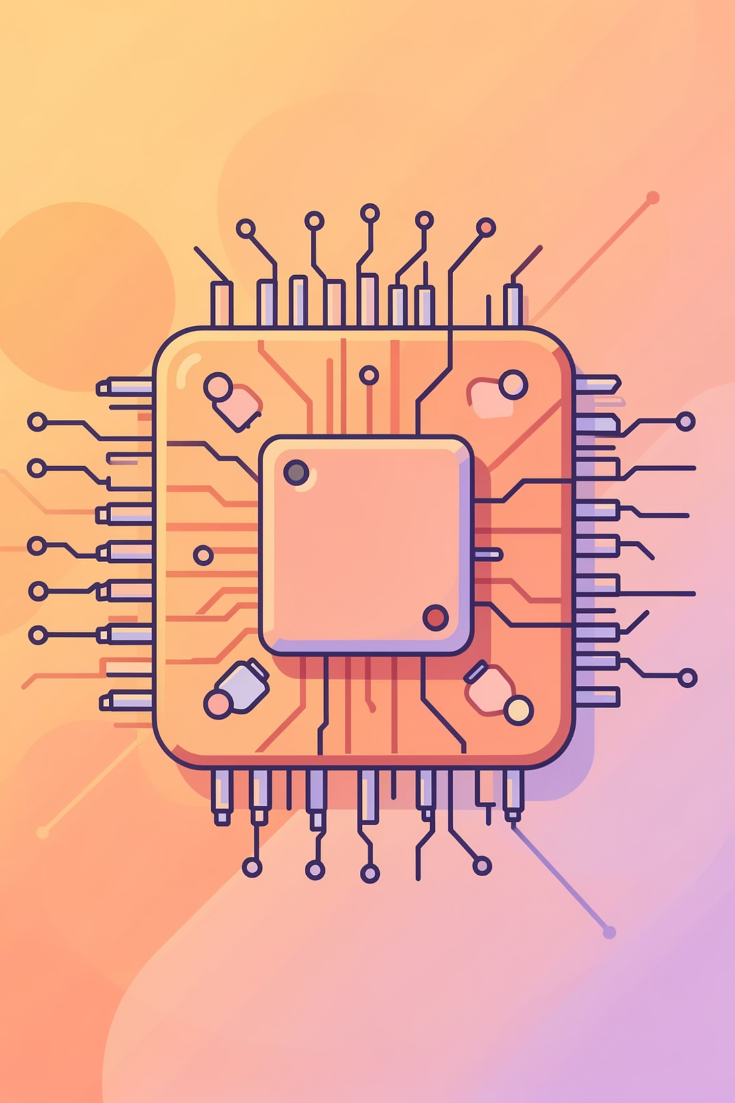
A Terceira Geração: Circuitos Integrados
1964 – 1971
Miniaturização Avançada
Circuitos integrados reduziram tamanho e custos dos equipamentos
Capacidade de Processamento
Aumento expressivo da velocidade de execução de operações
Virtualização de Memória
Multiprogramação permitiu maior uso simultâneo de recursos
Sistema Marca Referência
IBM System/360 (1964): Família de computadores compatíveis, consolidando a computação empresarial em larga escala

Slide 5
A Quarta Geração: Era dos Microprocessadores
1971 – Início dos Anos 2000
1971
1984
Intel 4004: Primeiro microprocessador comercial
Apple Macintosh: Revolução nas interfaces gráficas
1
2
3
4
1981
Anos 1990
IBM PC: Início da era dos computadores pessoais
Internet: Expansão conectou milhões de usuários
O Marca de Início
O Marca Estratégico
Os primeiros microprocessadores de 4 bits como o Intel 4004 abriram caminho para a popularização da informática
Demonstração do potencial transformador dos microprocessadores para a vida cotidiana

Slide 6
A Quinta Geração: Inteligência Artificial
1980 – Atualidade
Machine Learning
Computação em Nuvem
Algoritmos que aprendem com dados e melhoram com a experiência
Recursos ilimitados acessíveis pela internet
Big Data
Computação Quântica
Análise de grandes volumes de informações para insights
Processamento exponencial baseado em qubits (em desenvolvimento)
Esta geração marca a transformação digital, com decisões orientadas por dados e automação cognitiva redefinindo indústrias e processos.

Slide 7
Cinco Gerações de Transformação
A evolução da computação percorreu um trajeto extraordinário de especialização tecnológica:
Miniaturização
Componentes de válvulas a chips
Capacidade
Duplicação exponencial de poder de processamento
Redução de Custos
Ampliação do acesso à tecnologia
Democratização
Do ambiente militar-acadêmico ao ecossistema digital global
A computação evoluiu de equipamentos restritos a ambientes militares e acadêmicos para um ecossistema global orientado por inteligência artificial e integração massiva de dados.

